Slide 1
(Introduction au) TAL/NLP avec Python
De la lexicométrie aux modèles pré-entrainés Émilien Schultz - URFIST Lyon - 20/05/2025

Slide 2
La situation actuelle
Une période troublée : explosion des usages
mais des approches très variées
venant d’époques différentes
avec des outils différents

Slide 3
Déroulement
Session d’aujourd’hui :
Grands repères généraux sur le NLP
Mise en oeuvre avec Python
Mettre les mains dans les données

Slide 4
Aspects pratiques
Orientation sciences sociales
Information sur le dépôt : https://github.com/emilienschultz/urfist_pyshs_2025
Prérequis :
Bases du language Python
Capable d’exécuter du code

Slide 5
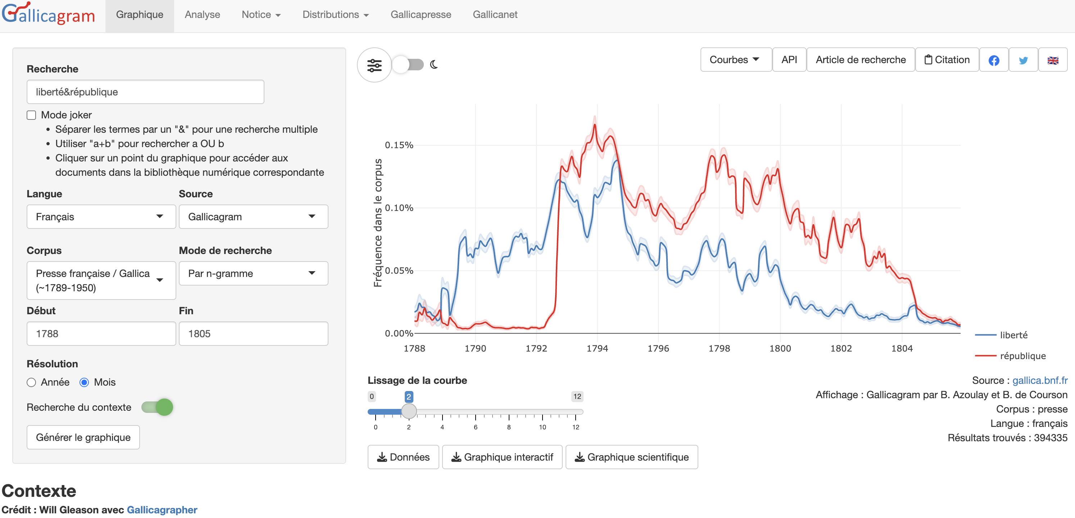
Petit tour de table
Qui a déjà utilisé des données textuelles ?

Slide 6
Vous avez dit NLP 🔤 ?

Slide 7
Le texte : données non structurées
Au début : une suite de caractères
Avec un encodage : binary ➡️ symbole
À la fin : du sens intelligible
Proches de l’humain
Entre : comment structurer l’information ?

Slide 8
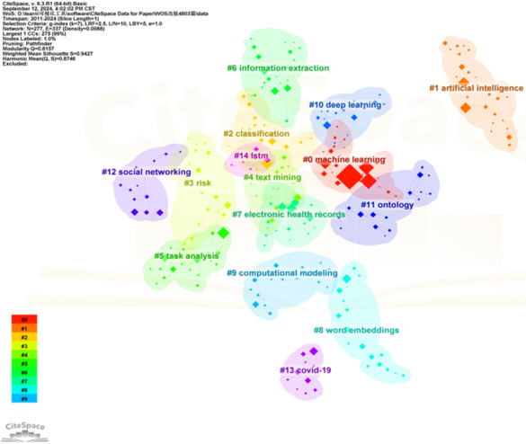
Un domaine interdisciplinaire

Slide 9
Bibliometric analysis of natural language processing using CiteSpace and VOSviewer

Slide 10
Des techniques différentes
Symbolique ancrage linguistique
se baser sur les règles / théorie du language
Statistiques (compter des mots)
un peu old school
Machine Learning sur données textuelles vectorisées
Évolution vers les représentations
modèles de langages
Approches potentiellement plus proche du langage naturel
Chacune a ses particularités/limites/coûts/outils

Slide 11
Quoi faire avec du texte ?
Des traitements très variés
Classifier des textes
Faire des groupes
Retrouver des éléments
Identifier des éléments spécifiques
Noms propres, etc.
Générer des textes …

Slide 12
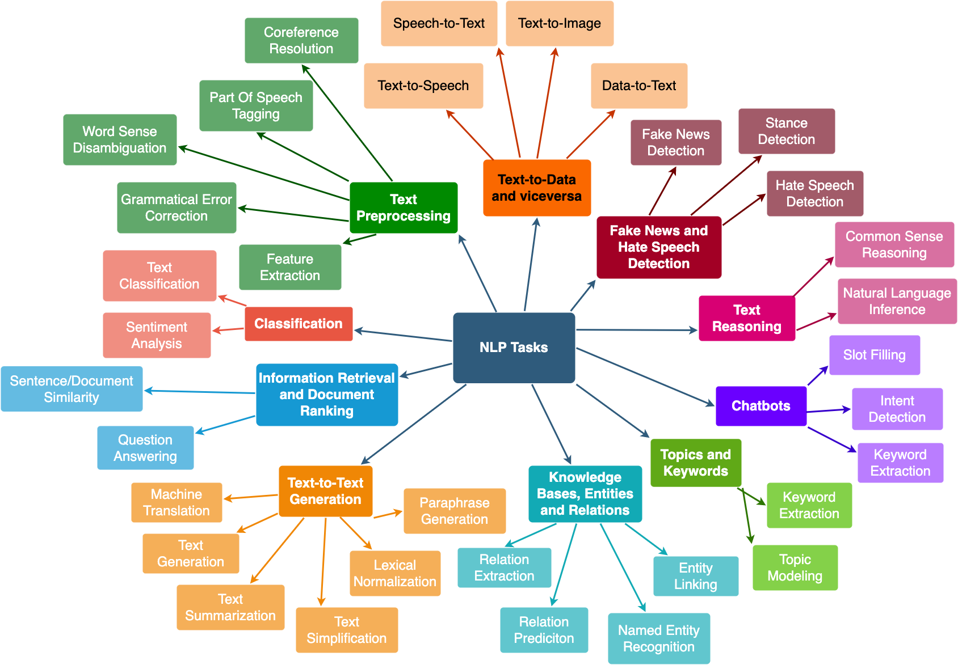
De très nombreuses tâches

Slide 13
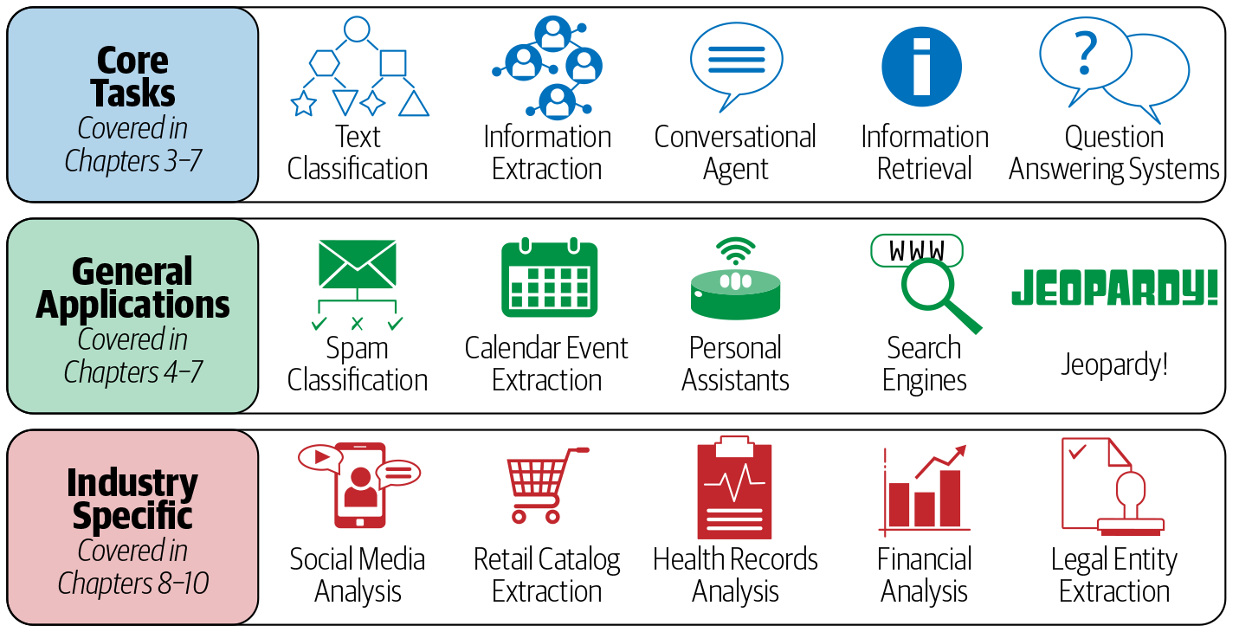
Liées à différentes applications en général

Slide 14
Et des spécificités au sein de la recherche
Du NLP dans de nombreux domaines scientifiques
Différences fortes :
humanités numériques : corpus bien structurées, textes anciens
sciences sociales, …computationnelles : grands corpus de réseaux sociaux, …

Slide 15
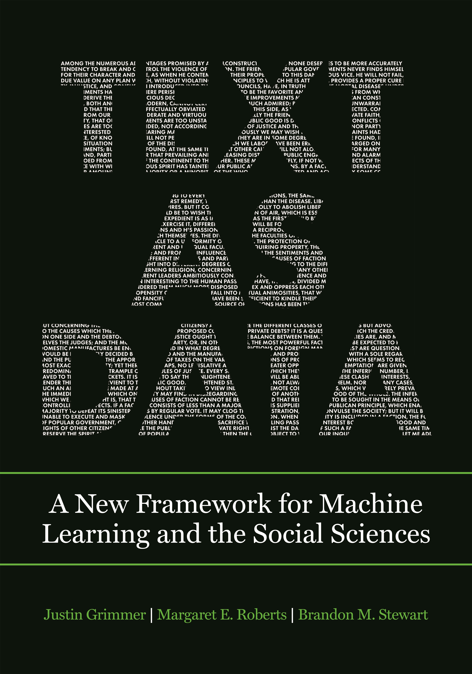
Des méthodes qui doivent être intégrées dans les enquêtes

Slide 16
Table des matières du livre

Slide 17
Donc
Pour une même tâche, des techniques très variées
par exemple identifier les thématiques
Pour une techique, des applications très différentes
retrouver des éléments vs. les visualiser
Des métriques d’évaluation différentes
F1, corrélation, etc.
Des mises en oeuvres multiples
Logiciels, programmation, etc.
Difficile de tout faire :)

Slide 18
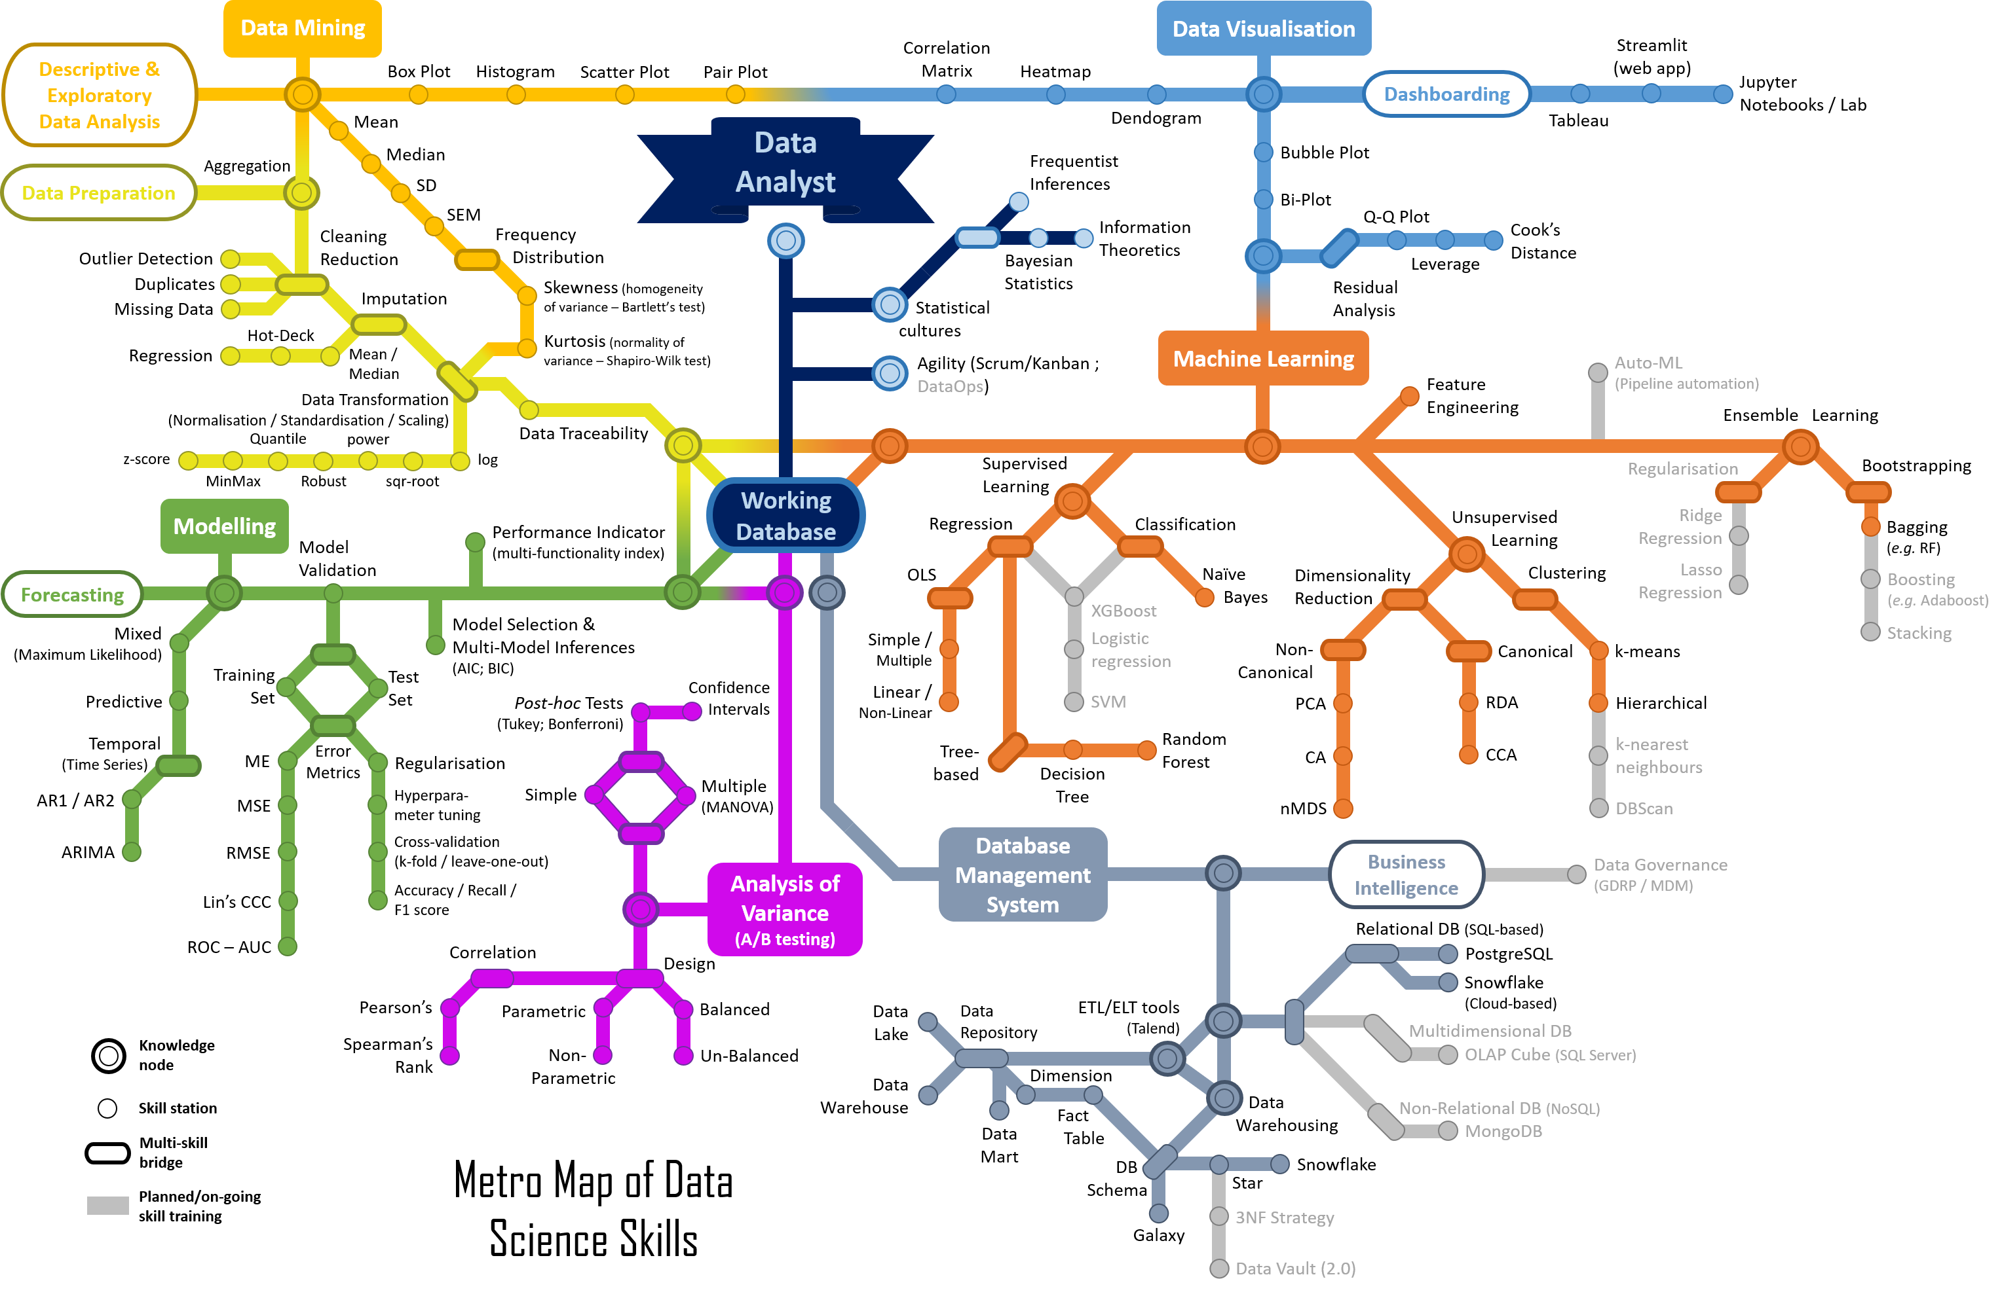
Rappel de l’extension des méthodes

Slide 19
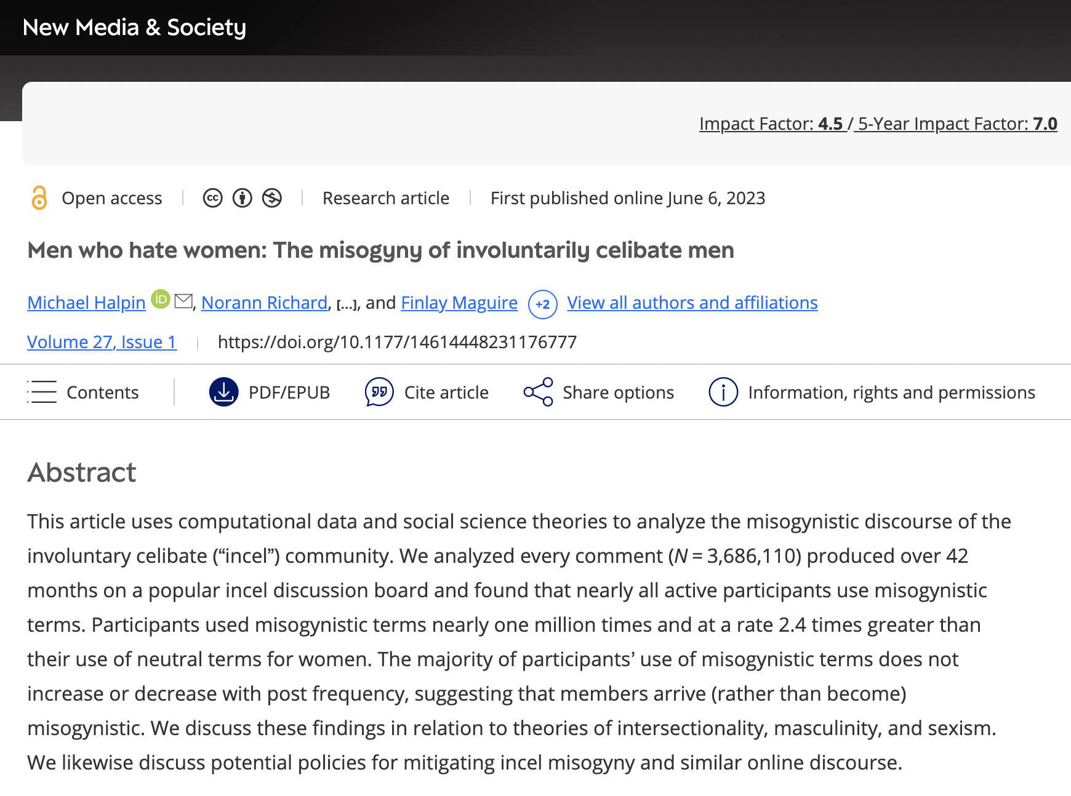
Quelques exemples

Slide 20
Lien vers l’article

Slide 21
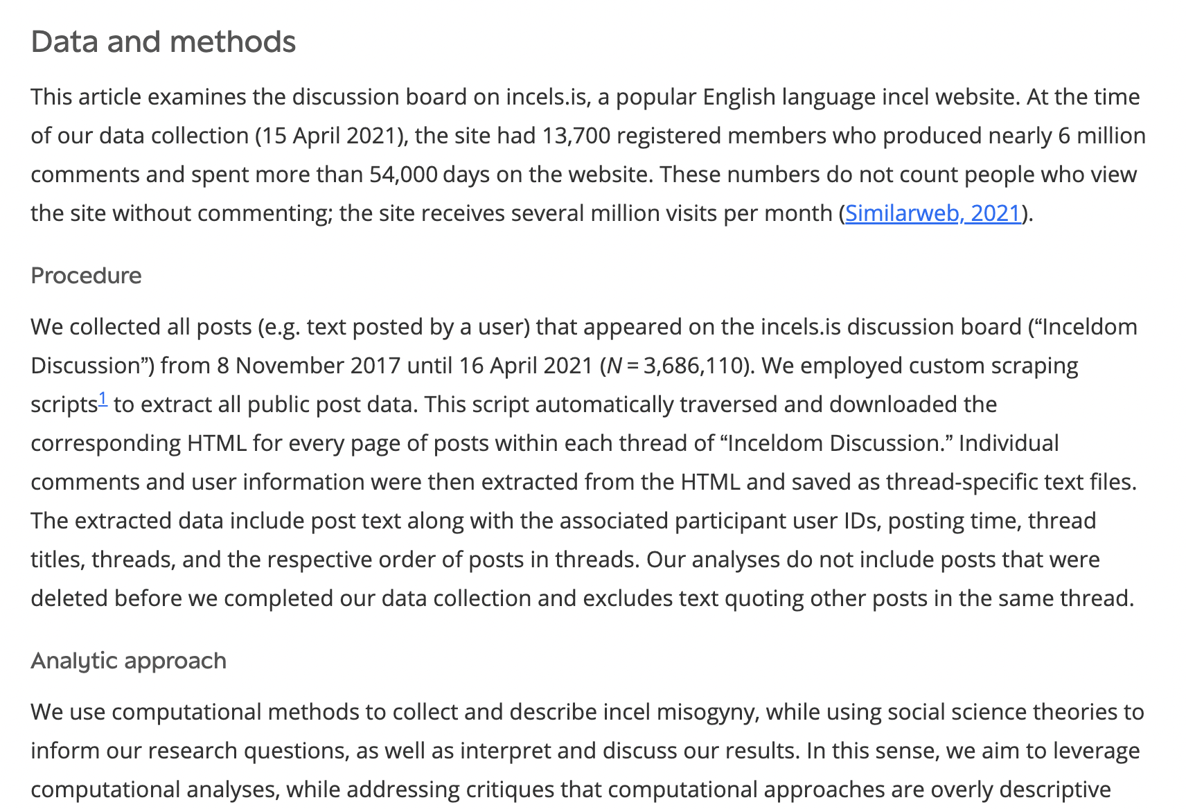
Une méthode très classique

Slide 22
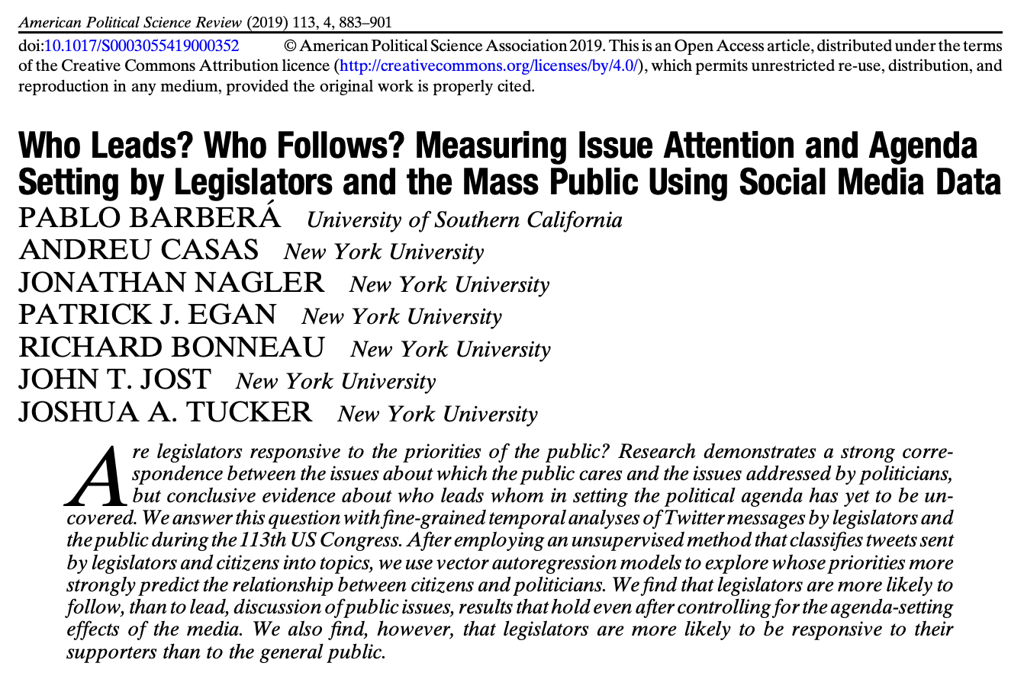
Exemple de topic analysis

Slide 23
Lien vers l’article

Slide 24
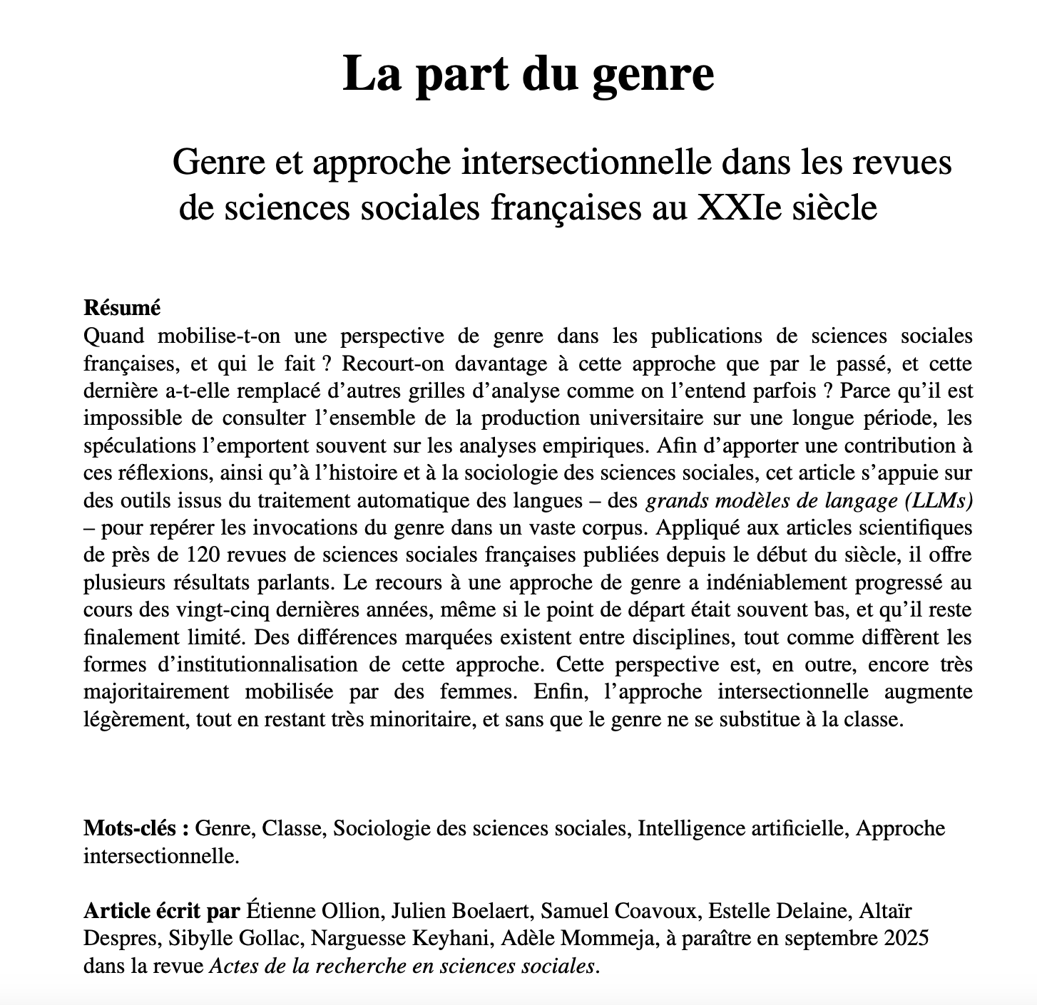
Utiliser de l’apprentissage

Slide 25
Lien vers l’article

Slide 26
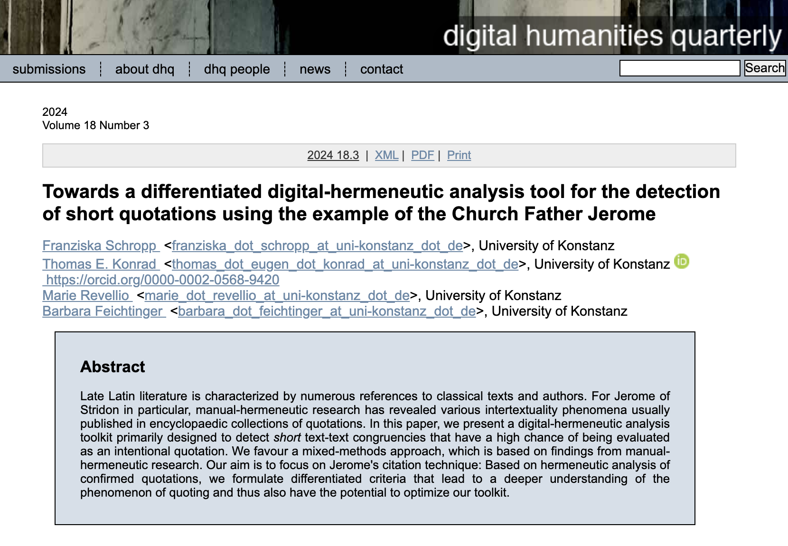
Des besoins différents

Slide 27
Lien vers l’article

Slide 28
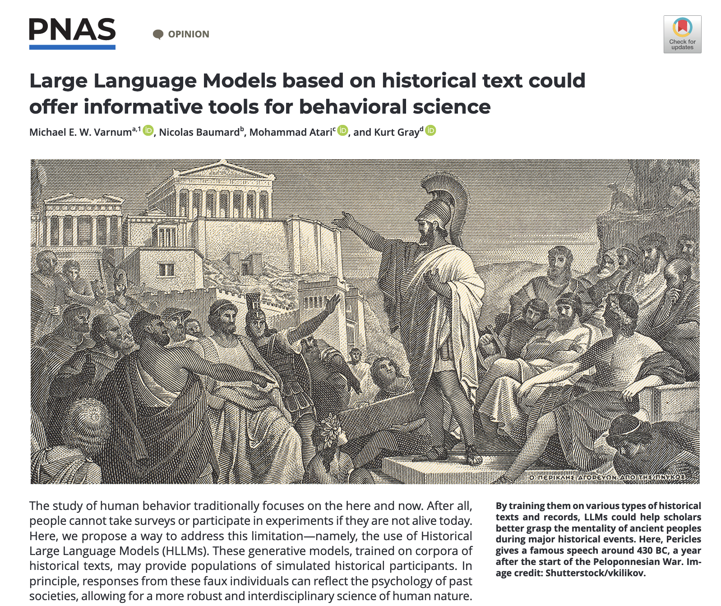
Et les promesses des LLM
De nombreuses promesses

Slide 29
Quelques notions

Slide 30
Point de départ : du texte
Texte ➡️ Représentation numérique
C’est quoi un texte ? Diversité de supports
Document avec des chaâines de caractères numériques
Pas encore mis en forme (PDF, images)
Enjeux d’OCR, de spatialisation (frame)

Slide 31
Constituer un corpus exploitable
Une étape à part entière (qui peut prendre plus de temps que tout le reste)
techniques de traitement d’image (segmentation)
image to text (OCR)
manipulation de données

Slide 32
Numériques mais non structuré
Différentes langues (mélangées)
Des erreurs (OCR)
Des éléments supplémentaires non textuels (émoticones)
Et plus …
Et tous les problèmes liés aux représentations numériques des textes (formats, encodage)

Slide 33
Structurer implique de faire des choix
Quelle unité de base choisir ?
Document entier
Paragraphe
Phrase
Mot / couple de mot (bigramme)
…
(Dépendance à la langue évidemment)

Slide 34
Représentation d’un texte
Il n’y a pas une seule façon de penser un texte :
Une suite de lettres
Une suite de mots
Des mots liés les uns aux autres
Des éléments pertinents (noms propres, mots clé, etc.) liés aux autres

Slide 35
Différentes méthodes de représentation
Par la présence de certains mots
Approches par dictionnaires
Ou par motifs : expressions régulières
Par l’ensemble des mots
Approches par sacs de mots (bags of words)
Par encodage de la structure
Approches par plongement (embeddings) contextuels ou non

Slide 36
Historiquement, l’importance des mots
Importance de l’unité de base du mot
découpage en mots
suppression des mots vides
lemmatisation/stemmisation
Pour de nombreux besoins spécifiques, intéressant de maîtriser les manipulations de bas niveaux

Slide 37
Tokénizer : une opération complexe

Slide 38
Faire des statistiques - la lexicométrie
Analyse fréquentiste
Comptage
Spécificité sur certains documents
Indicateurs spécifiques (mots compliqués, hapax, etc.)
Evolution / croisement avec d’autres variables
Modélisation des distributions
LDA que je ne présenterai pas :)

Slide 39
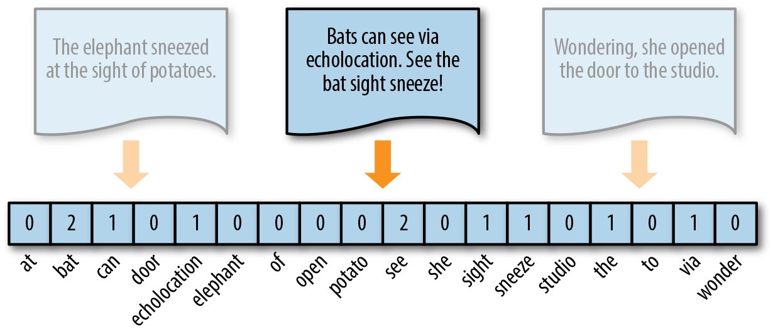
Du token à la représentation
Passer d’un texte à un vecteur numérique sur l’ensemble de l’unité textuelle représentée.

Slide 40
Du token mot au token segment
Avec le ML, d’autres unités sont importantes
Passage en unités discrètes
Tokenisation par mots : “Je vais bien” → ["Je", "vais", "bien"]
Sous-mots (Byte-Pair Encoding, WordPiece) :
“inconnue” → ["in", "##con", "##nue"]
Caractères : chaque caractère est un token → ["J", "e", " ", "v", ...]
Dépend du pipeline/conséquences importantes

Slide 41
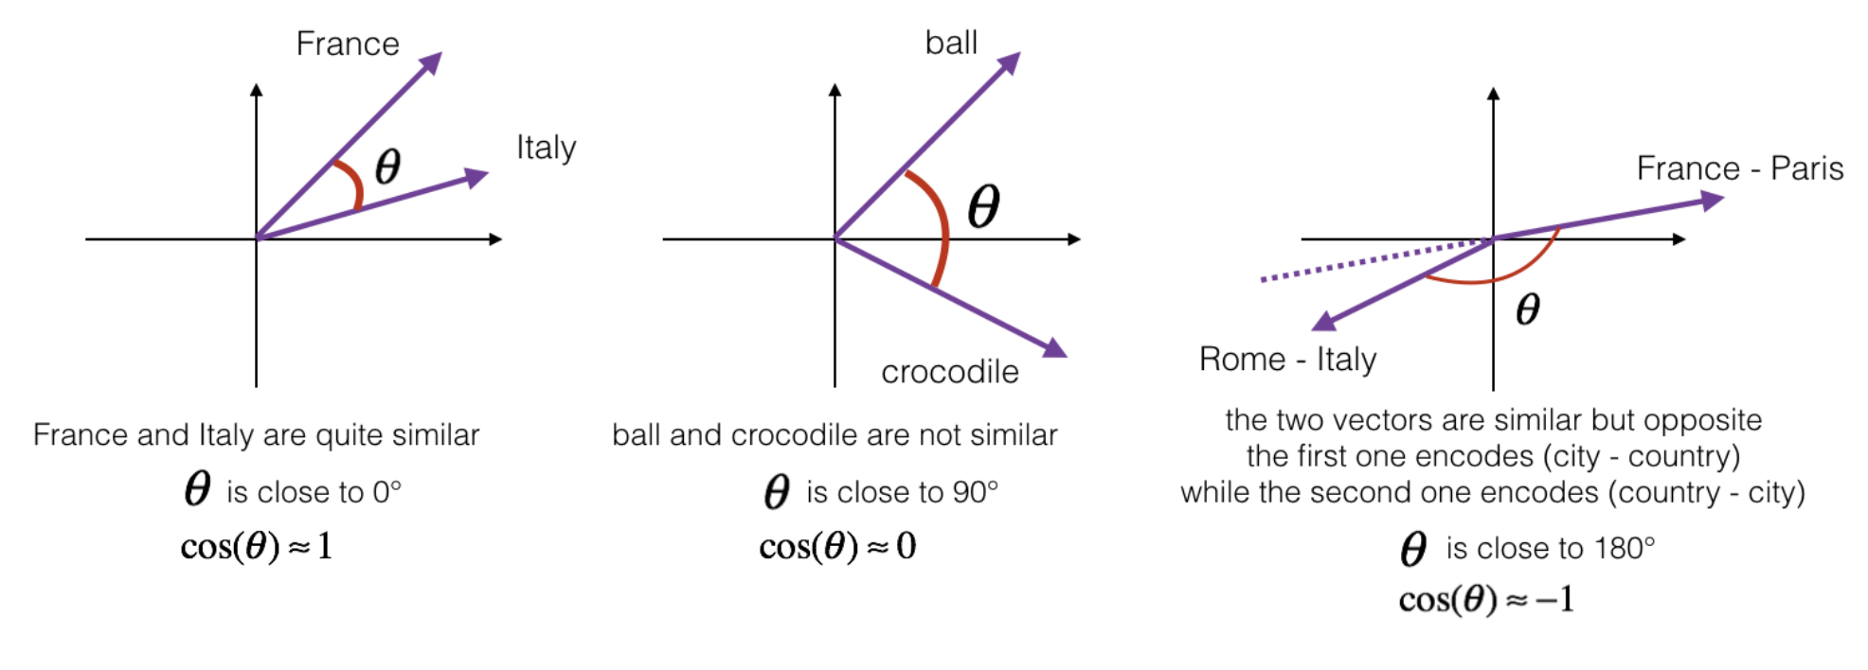
Que faire avec une représentation
Facilité de comparer deux vecteurs
Calculer des distances
Utiliser des modèles “classiques” de machine learning (ML)
Faire des représentations (décompositions factorielles, etc)

Slide 42
Parenthèse : notions de machine learning
Notions plus générales que le NLP
Apprentissage non-supervisé
Utiliser la structure propre d’un jeu de données (ex. cluster, représentations)
Apprentissage supervisé
Utiliser de l’information donnée par l’utilisateur pour guider

Slide 43
Deep learning et modèles
Augmentation des corpus & des tailles de modèles
Possibilité d’entraîner des modèles à
représenter
prédire
De plus en plus de modèles préentrainés

Slide 44
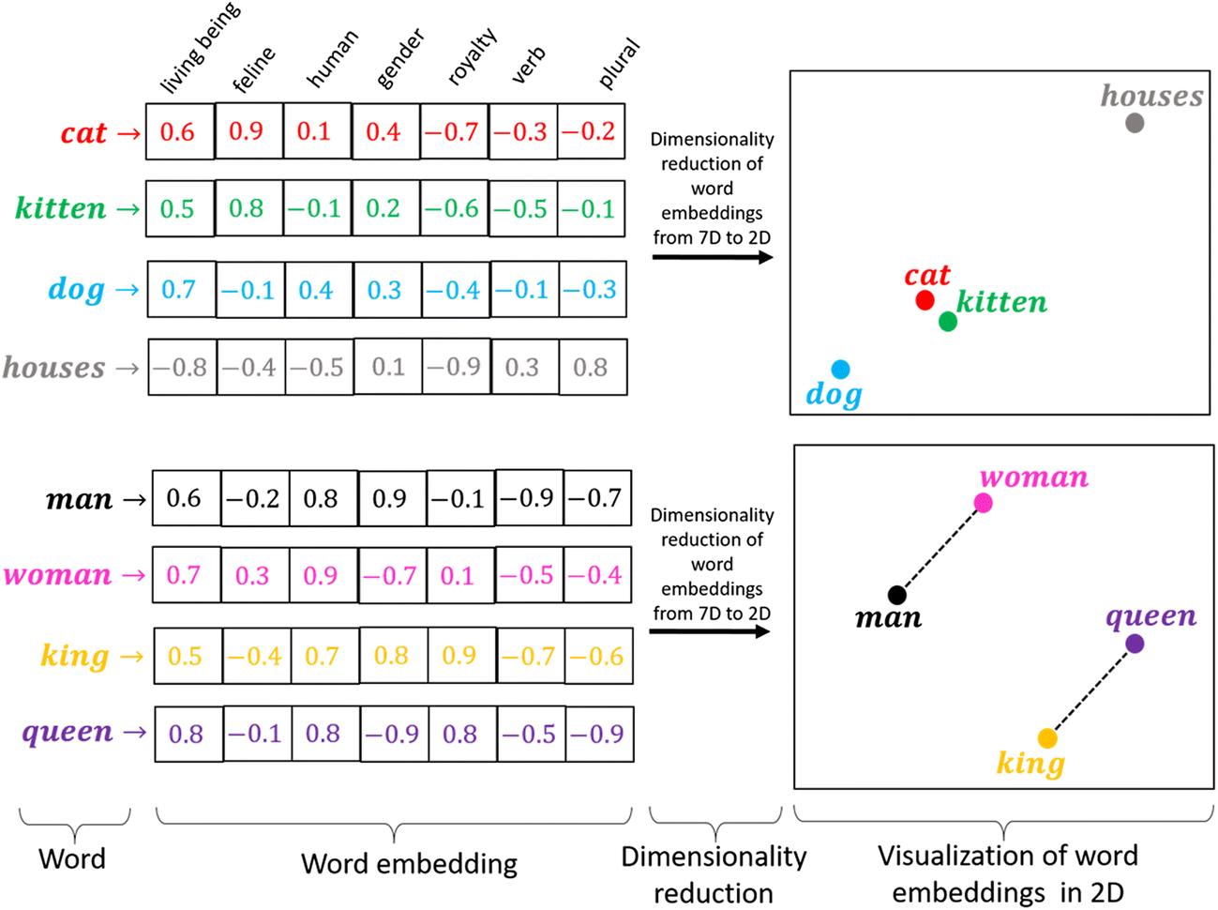
Arrivée des embeddings
Espaces latents construits par entrainement de modèles sur des grands corpus (prédiction)

Slide 45
D’abord non contextuels puis contextuels

Slide 46
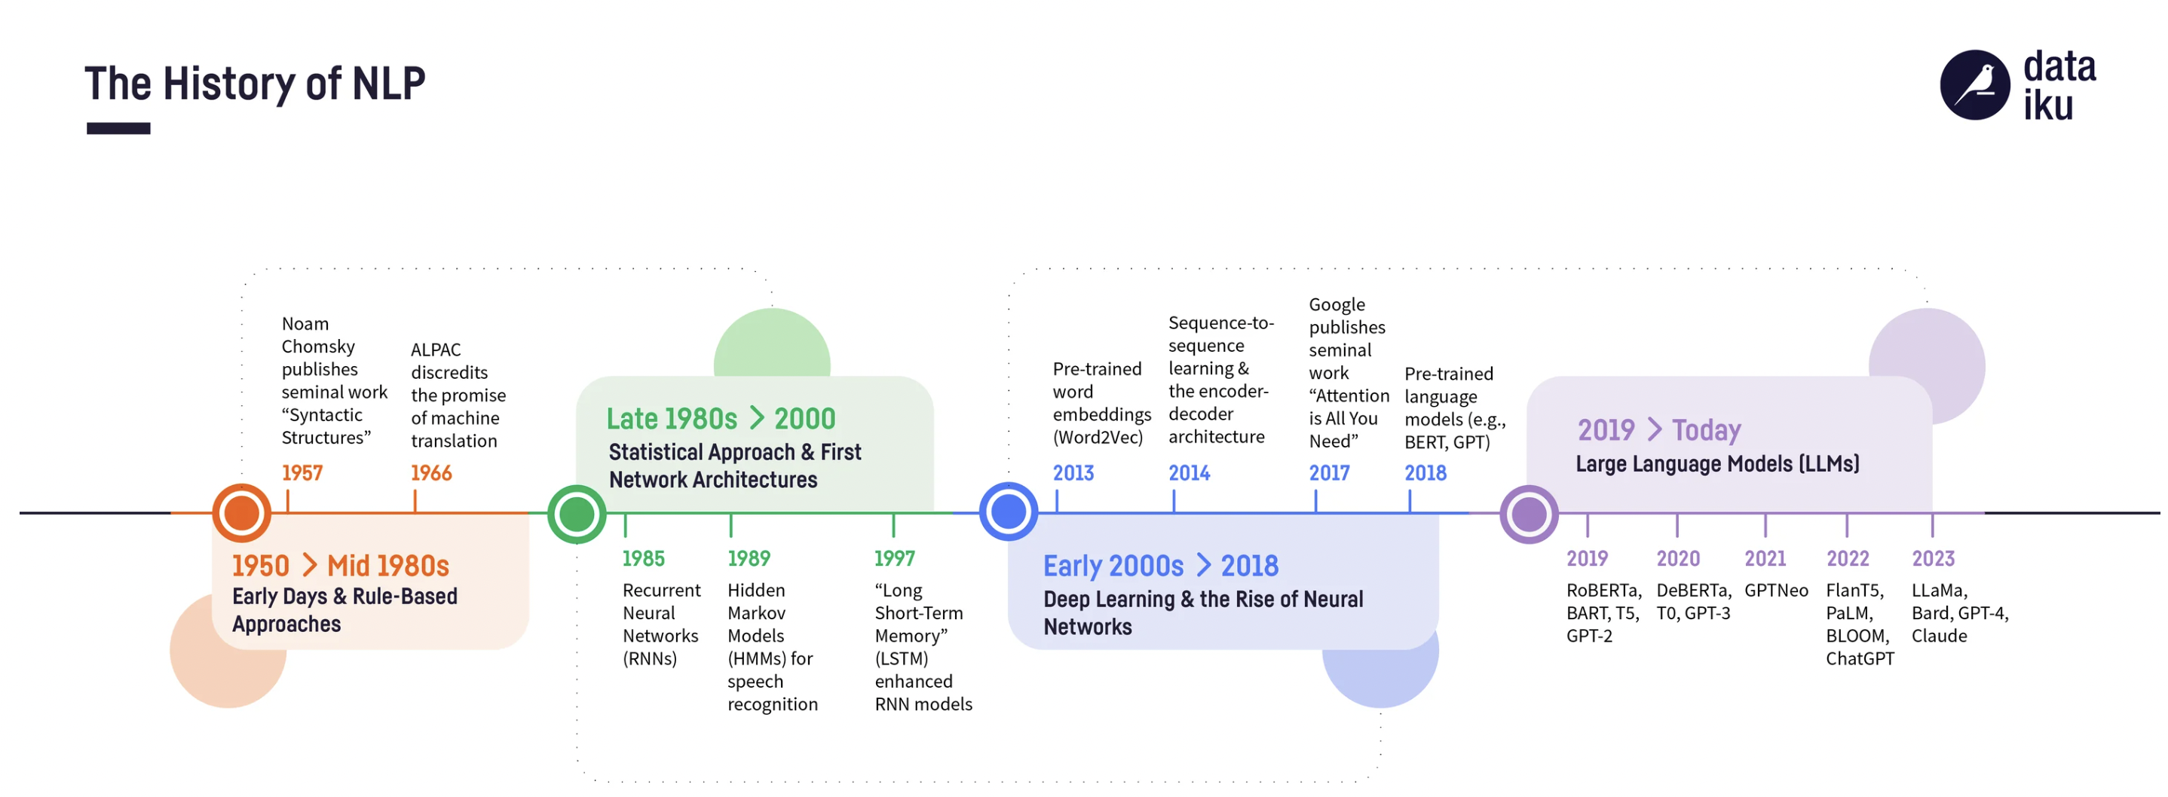
Une multitude de modèles

Slide 47
https://blog.dataiku.com/nlp-metamorphosis

Slide 48
Importance des modèles
Outils pré-entrainés permettant la prédiction
Importance du corpus d’entrainement
Spécifiques à la langue / type de textes
Dépendent de plusieurs niveaux
Tokenisation
Corpus d’entrainement
Méthodes (RLHF)…
De nouvelles notions :
fenêtre de contexte
BERT, GPT, …

Slide 49
En ce qui nous concerne
Transformers
BERT (encoder only, 2018+)
pour le français CamemBert ou FlauBERT
Récemment, ModernBERT
Depuis 2022, explosion des LLM
Dépasse le NLP (par exemple, Whisper)
HuggingFace

Slide 50
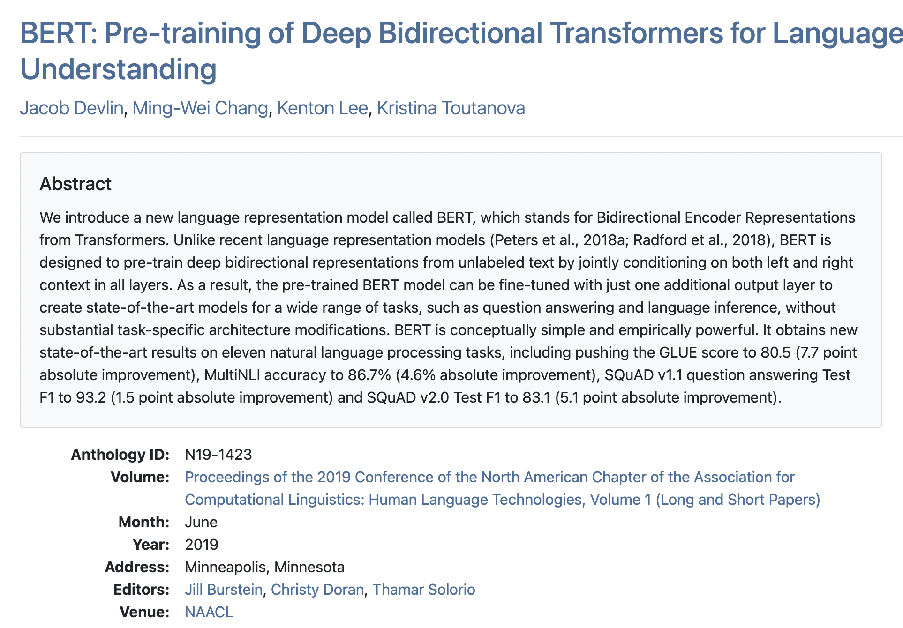
Modèles BERT

Slide 51
BERT: Pre-training of Deep Bidirectional Transformers for Language Understanding

Slide 52
Entrainement, tâches et fine-tuning
Les grands modèles fondationnels sont lourds à entraîner (jours avec beaucoup de ressources)
Une pratique de fine-tuning (apprentissage supervisé ou semi-supervisé)
Modèle pré-entrainé > utilisation sur différentes tâches

Slide 53
Des modèles de toutes tailles
Un petit tour sur Hugging Face
Indicateur : nombre de paramètres
Des modèles de grande taille
Certains nécessitent des GPU
Penser à utiliser des services dédiés si nécessaires
Un enjeu : manipuler ces modèles

Slide 54
Évaluer une tâche
Suivant la tâche (classification, détection de mots, etc.) l’évaluation va être différente.
Approche machine learning qui apprend sur un corpus :
contrainte de généraliser au-delà du corpus vu (éviter le sur-apprentissage)
train/eval/test pour déterminer le meilleur modèle et avoir sa performance réelle
📌 Pas une seule métrique “magique” : le choix dépend du contexte !

Slide 55
Cas fréquent : classification
Matrice de confusion : Vrais positifs (VP), faux positifs (FP), faux négatifs (FN), vrais négatifs (VN)
Exactitude (Accuracy) : Proportion de bonnes prédictions
Précision (Precision) : Parmi les prédits comme “positifs”, combien sont corrects ?
Rappel (Recall) : Parmi les vrais “positifs”, combien sont retrouvés ?
F1-score :Moyenne harmonique de précision et rappel

Slide 56
Un mot sur les biais
Les modèles pré-entrainés le sont sur des corpus
De compositions variables
Avec différentes formes de post-entrainement
Par exemple, biais genrés ; manque de certaines langues ; etc.

Slide 57
Un mot sur l’ouverture
Différents degrés d’ouverture
Complètement fermé
Poids ouverts
Méthodes d’entrainement connues
Données disponibles

Slide 58
Enjeu en général
Suivant les besoins, trouver la bonne tâche :
rapidité
robustesse
efficacité
…
Et importance d’évaluer la qualité du traitement.
Faisons un petit tour des lieux

Slide 59
Faire du NLP avec Python

Slide 60
Python dans tout ça
Language de programmation permettant la manipulation des données
Au coeur de la révolution IA actuelle

Slide 61
Les bibliothèques Python
Avant, un peu périmée NLTK
Pour faire du ML avec Scikit-learn
Le plus pratique : SpaCy
Des modèles dédiés : GenSim
Utiliser directement des modèles de HuggingFace avec Transformers
Ou des bibliothèques construites dessus …

Slide 62
Mélange savoir spécialisés / compétences génériques
Manipuler des données
petites/larges
Notions de ML
Bibliothèques spécialisées

Slide 63
Outils complémentaires
Extraction d’information
Annotation
Label Studio, Doccano
Sémantisation (TEI)

Slide 64
Passons à la pratique

Slide 65
Pour aller plus loin
Beaucoup de littérature & de tutoriaux
le cours de Lino Galliana
Speech and Language Processing (3rd ed. draft), Dan Jurafsky and James H. Martin
Text As Data

